Slide 1
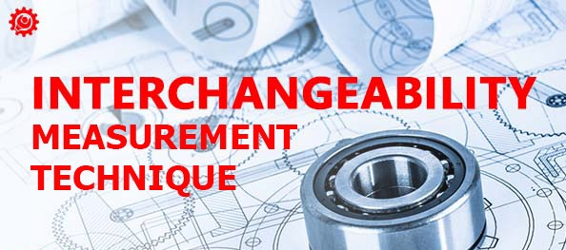
ЎЗАРОАЛМАШУВЧАНЛИК ВА ЎЛЧОВ ТЕХНИКАСИ
КИРИШ.
ЎЗАРОАЛМАШУВЧАНЛИК.
СТАНДАРТЛАШТИРИШ.

Slide 2
Стандартлаштириш тўғрисида асосий тушунчалар ва қоидалар
Стандартлаштириш элементлари бу атама тўғрисида ҳеч қандай тушунча пайдо бўлмасдан илгарироқ мавжуд бўлган. қандайдир қоидаларни белгилашга ва қўллашга талаб инсоният пайдо бўлиши билан юзага келди. Мисол тариқасида тошлардан (410х200х130 мм) қурилган, Миср пирамидалари, Вавилон миноралари; Ўрта Осиёда шаҳарларни сув билан таъминлаш учун сопол қувурлардан қурилган сув иншоотлари, миср аскарларини стандарт найзалар ва ўқ, ёйлардан фойдаланиши ва бошқаларни кўрсатиш мумкин. Ўзбекистон Республикаси ўз мустақиллигининг биринчи йилиданоқ, стандартлаштиришга асосий эътибор берди. Вазирлар Маҳкамасининг «Ўзбекистон Республикасида стандартлаштириш бўйича ишларни ташкил қилиш» тўғрисида 1992 йил 2 мартдаги 93 сонли қарорига мувофиқ, Ўзбекистон Республикасининг Вазирлар Маҳкамаси хузуридаги стандартлаштириш, метрология ва сертификатлаштириш Ўзбекистон давлат маркази (Ўздавстандарт)- ташкил этилди.

Slide 3
STANDARTLASHTIRISH BO`YICHA DAVLAT BOSHQARUV ORGANLARI.
“O‘zstandart” agentligi
xalq xo‘jaligi tarmoqlarida
O‘zbekiston Respublikasi
Qurilish vazirligi
Qurilish, qurilish industriyasi sohasida, shu jumladan, loyihalashtirish va konstruksiyalashda
O‘zbekiston Respublikasi
Mudofaa vazirligi
Mudofaa qobiliyatini va safarbarlik tayyorgarligini taʼminlash mudofaa ahamiyatiga molik mahsulotlar sohasida

Slide 4
O‘zbekiston Respublikasi
Tabiatni muhofaza qilish davlat qo‘mitasi
Tabiiy resurslardan foydalanishni tartibga solish hamda atrof-muhitni ifloslanishdan va boshqa zararli taʼsirlardan muhofaza qilish sohasida
O‘zbekiston Respublikasi
Sog‘liqni saqlash vazirligi
Tibbiyot uchun mo‘ljallangan mahsulotlar, shu jumladan tibbiyot uchun mo‘ljallangan buyumlar, tibbiy texnika buyumlari, dori vositalari sohasida va mahsulotlarda inson uchun zararli moddalar borligini aniqlash bo‘yicha masalalarda

Slide 5
Ўзбекистон Республикасида стандартлаштиришга оид ишлар Ўздавстандарт томонидан стандартлаштириш бўйича техника қўмиталари, корхоналар, бирлашмалар ва бошқа манфаатдор ташкилотларнинг бўлажак режалари асосида тузиладиган йиллик режалар бўйича амалга оширилади.
Республика стандартлаштириш режасига биринчи навбатда миллий стандартлар талаблари билан уйғунлашган ҳолда, кишиларнинг хаёти ва соғлиғи учун хавфсизликни, атроф муҳитнинг муҳофаза қилинишини миллий социал-иқтисодий ва миллий техникавий дастурларни амалга оширилишини таъминлайдиган мил­лий стандартларни ишлаб чиқиш киритилди.
Корхона рахбарлари корхоналарда стандартлаштириш бўйича ишларнинг ташкил этилиши ва бу ишларнинг бажарилишига бевосита масъулдирлар.

Slide 6
Ўзбекистон Республикасининг стандартлаштириш соҳасида халқаро илмий-техникавий ҳамкорлик қилишдаги асосий вазифаси давлат стандартлаштириш тизимини халқаро, минтақа ҳамда, чет мамлакатларнинг илғор миллий тизимлари билан қуйидаги мақсадларда уйғунлаштиришдан иборатдир: ватанимизда ишлаб чиқарилаётган маҳсулотнинг сифатини ва унинг жаҳон бозорида рақобатбардошлигини ошириш; мамлакатимиз стандартлари асо­сида янги рақобатбардош маҳсулот ва технология турларига халқ­аро стандартларни шу жумладан, икки томонлама (кўп томонлама) ҳамкорлик натижасида яратилган маҳсулот ва технологияларга халқаро стандартларни ишлаб чикиш; халқаро ва минтақа стандартларини ишлаб чиқишда халқ хўжалигининг манфаатлари ҳимоя қилинишини таъминлаш.
Стандарт — стандартлаштириш ишларининг ташкил этилиши ва асосий қонун қоидалари, меъёрий хужжатларнинг тоифаси, стандар­тлар турлари, халқаро ҳамкорлик бўйича асосий қоидалар, стандарт­лар ва техникавий шартларнинг қўлланилиши, стандартлар ва ўлчов воситалари устидан давлат назворатини белгилайди.

Slide 7
Стандартлаштириш давлат тизимининг стандарт қоидалари барча давлат, жамоа, акционерлик, қўшимча ва бошқа корхоналар ҳамда ташкилотлар, концернлар, уюшмалар, акцио­нерлик жамиятлари ва бошқа бирлашмалар томонидан, уларнинг идоравий мансублиги ва мулкчиликнинг шаклидан қатьий назар Ўзбекистон Республикаси вазирликлари ва давлат бошқаришининг бошқа идоралари, маҳаллий ўз-ўзини бошқариш идоралари, шунингдек ташаббускорлик фаолияти билан шуғулланаётган фуқаролар томонидан бутун Ўзбекистон Республикаси худудида қўлланилиши шарт. Стандартлаштириш мавжуд ёки бўлажак масалаларга нисбатан умуман ва кўп маротаба тадбиқ этиладиган талабларни белгилаш орқали маълум соҳада энг мақбул даражада тартиблаштиришга йўналтирилган илмий техникавий фаолиятдир.
Стандарт — кўпчилик манфаатдор томонлар келишуви асоси­да ишлаб чиқилган ва маълум соҳаларда энг мақбул даражада тартиблаштиришга йўналтирилган фаолиятнинг хар ҳил турларига ёки натижаларига тегишли бўлган умумий ва такрор қўллаш учун қоидалар, тавсифлар, талаблар ва усуллар мажмуи бўлиб тан олинган идора томонидан тасдиқланган хужжат.
Стандартлар, фан, техника ва тажрибаларнинг умумлаштирилган натижаларига асосланиши ва жамият учун юқори даражадаги манфаатли фойдага эришишга йўналтирилган бўлиши керак.

Slide 8
Ўзбекистон Республикаси стандарти - стандартлаш­тириш бўйича давлат идораси ёки бошқа тегишли хуқуқга эга бўлган Республика идораси (Ўздавстандарт, қурилиш давлат қўмитаси, Табиатни муҳофаза қилиш давлат қўмитаси, Соғлиқни сақлаш вазирлиги) томонидан тасдиқланган стандарт.
Техникавий шартлар - буюртмачи билан келишилган ҳолда ишлаб чиқарувчи томонидан, ёки буюртмачи ва ишлаб чиқарувчи билан биргаликда, ёки буюртмачи билан тасдиқланган аниқ маҳсулотга (хизматга) бўлган техникавий талабларни белгиловчи меъёрий хужжат.
Корхона стандарти маҳсулотга, хизматга ёки жараёнга корхонанинг ташаббуси билан ишлаб чиқилган ва унинг то­монидан тасдиқданган стандартдир.
Стандартлар мажмуи — ўзаро боғланган стандартлаштириш объектларига келишилган талабларни белгиловчи ва маълум ил­мий-техникавий ёки ижтимоий иқтисодий муаммоларнинг ечимини меъёрий хужжатлар билан таъминлаш мақсадида бирлаштирилган ўзаро боғланган стандартлар тўплами.

Slide 9








O`zbekistonda quyidagi me'yoriy hujjatlardan foydalaniladi:
ISO/IEC
ГОСТ
HMSt
Xorijiy mamlakatlar milliy standartlari
Xalqaro standartlar
Davlatlararo standartlar
O`zbekiston Respublikasi Davlat Standartlari
Tashkilotning standartlari
O‘z DSt
Ts

Slide 10
Халқаро стандартлар
Бу халқаро стандартлаштириш ташкилотлари томонидан қабул қилинган ва истемолчилар (компаниялар) томонидан қўлланиладиган стандартдир.

Slide 11
Давлатлараро стандартлар
Bu mintaqaviy standartlashtirish tashkilotlari tomonidan qabul qilingan va iste'molchilar (kompaniyalar) tomonidan qo'llaniladigan standartdir.

Slide 12
Ўзбекистон Республикаси Давлат Стандартлари
Бу миллий стандартлаштириш ташкилотлари томонидан қабул қилинган ва истемолчилар (компаниялар) томонидан қўлланиладиган стандартдир.

Slide 13
Хорижий мамлакатлар миллий стандартлари
Бу хорижий стандартлаштириш ташкилотлари томонидан қабул қилинган ва истемолчилар (компаниялар) ва шерик мамлакатлар томонидан қўлланиладиган стандартдир

Slide 14
Ўзбекистон Республикасининг стандартлаштириш соҳасида халқаро илмий-техникавий ҳамкорлик қилишдаги асосий вазифаси давлат стандартлаштириш тизимини халқаро, минтақа ҳамда, чет мамлакатларнинг илғор миллий тизимлари билан қуйидаги мақсадларда уйғунлаштиришдан иборатдир: ватанимизда ишлаб чиқарилаётган маҳсулотнинг сифатини ва унинг жаҳон бозорида рақобатбардошлигини ошириш; мамлакатимиз стандартлари асо­сида янги рақобатбардош маҳсулот ва технология турларига халқ­аро стандартларни шу жумладан, икки томонлама (кўп томонлама) ҳамкорлик натижасида яратилган маҳсулот ва технологияларга халқаро стандартларни ишлаб чикиш; халқаро ва минтақа стандартларини ишлаб чиқишда халқ хўжалигининг манфаатлари ҳимоя қилинишини таъминлаш.
Стандарт — стандартлаштириш ишларининг ташкил этилиши ва асосий қонун қоидалари, меъёрий хужжатларнинг тоифаси, стандар­тлар турлари, халқаро ҳамкорлик бўйича асосий қоидалар, стандарт­лар ва техникавий шартларнинг қўлланилиши, стандартлар ва ўлчов воситалари устидан давлат назворатини белгилайди.

Slide 15
Стандартлаштиришдан асосий мақсад қуйидагилардан иборатдир:
— маҳсулотлар, хизматлар ва жараёнларнинг сифати ва нормалари масаласига давлат ва истеъмолчиларнинг манфаатини ҳимоя қилиш, кишилар соғлиғи ва хаётининг хавфсизлигини таъминлаш, табиатни муҳофаза қилиш;
— фан ва техниканинг ривожлантирилиши билан аҳолининг ва халқ хўжалигининг эҳтиёжларига мувофиқ равишда маҳсулот сифатини ошириш;
— алмашинувчанликни таъминлаш;
— моддий ресурсларнинг тежалишига, иқтисодий кўрсаткичларнинг яхшиланишига кўмаклашиш;
— савдода техникавий тўсиқларни бартараф қилинишига, жаҳон бозорида рақобат қилиш қобилиятини таъминланишга эришиш ва б.

Slide 16
Стандартлаштириш вазифалари:
истеъмолчи ва давлатнинг манфаати йўлида махсулотнинт сифати ва нормаларига нисбатан энг мақбул талабларни қўйиш;
давлат, республика фуқаролари ва чет эл эҳтиёжи учун тайёрланган маҳсулотга, керакли талабларни белгиловчи меъёрий хужжатлар тизимини ва уни ишлаш қоидаларини яратиш, ишлаб чиқариш ва қўллаш, шунингдек хужжатлардан фойдаланишни назорат қилиш.
хорижий мамлакатларнинг талаблари Ўзбекистон Республикасининг халқ хўжалиги эҳтиёжларини қондира олган ҳолларда уларнинг халқаро, минтақавий ва миллий стандартларини мамла­кат стандартлари ва техникавий шартлар тариқасида тўғридан-тўғри кўллаш тажрибасини кенгайтириш;
технологик жараёнларга талабларни белгилаш ва бошқалардан иборатдир.

Slide 17
Стандартлаштириш принциплари:
1) такрорланувчанлик — умумий хусусиятга эга бўлган, буюмлар, жараёнлар, фаолият турлари, ҳодисаларга қўлланилиши мум­кин бўлган объектлар доирасини аниқлайди;
2) мажбурийлиги — стандартлаштиришнинг қонуний характерини аниқлайди;
3) турлилиги — стандартлаштириш объектига кирувчи стан­дарт элементларнинг бир неча турларидан энг мақбули билан таъминлайди;
4) тизимлилиги — стандартни тизим элементи деб қарайди ва мазмуни билан ўзаро борланган муайян стандартлаштириш объектларини стандартлар тизимини яратади;
5) ўзароалмашинувчанлиги — ишлов бермасдан бир ҳилдаги деталларни, узелларни, агрегатларни ва бошқа конструкцияларни йиғиш ёки алмаштиришни назарда тутади.

Slide 18
ЎЗАРОАЛМАШИНУВЧАНЛИК
ЎЗАРОАЛМАШИНУВЧАНЛИК МАЗМУНИ
Ўзароалмашинувчанлик деб, машиналарнинг фойдаланиш кўрсаткичларига, пухталигига ва узоқ, муддат ишлашига таъсир қилмаган ҳолда, деталлар ва узелларни қўшимча ишлов бермасдан йиғиш ёки таъмир жараёнида алмаштирилишини таъминловчи машиналарни яратиш, ишлаб чиқариш ва фойдаланиш принципларига айтилади.
Таърифдан шундай хулоса қилиш мумкинки, ўзароалмашинучанлик — бу комплекс тушунча бўлиб, у машиналарни тайёрлаш ва фойдаланиш жараёнларини ўз ичига олади.

Slide 19
Узел ва деталь конструкциясига ўзароалмашинувчанлик қуйидаги асосий талабларни қўяди:
узел ва деталларнинг шаклини соддалаштириш уларни тайёрлашни арзонлаштиради ва керакли аниқликда ишлов беришни таъминлайди;
чизмада ўлчамларни туғри қўйиш ва уларнинг аниқлигига асосланган талабларни ёзиш;
туташувчи ўлчамлар сонини камайтириш;
детални тайёрлаш учун асосланган материал танлаш.

Slide 20
Ўзароалмашинувчанлик хозирги замон машинасозлигининг ишлаб чиқариш маданиятини оширишнинг асосий воситасидир. Ўзароалмашинувчан деталларни тайёрлаш учун ишлаб чиқаришни тайёрлаш ва ташкил қилишда муайян ишларни: деталларни тайёрлаш учун технологик жараёнларни ишлаб чиқиш, керакли мосламаларни, штампларни, қирқувчи ва ўлчовчи асбобларни лойиҳалаш ва тайёрлаш, ўлчов-назорат бўлимларини, назорат қилиш усулларини ишлаб чиқишни ва х. амалга оширишни талаб қилади. Ўлчамга ва шаклга берилган жоизлик қиймати бўйича тайёрланган деталь узелларга, узеллар-машиналарга ҳеч қандай қўшим­ча ишлов бермасдан йиғилади, бу машиналарни ишлаб чиқаришни соддалаштиради ва арзонлаштиради.
Ўзароалмашинувчанлик машиналардан фойдаланишни соддалаштиради. Юқорида айтилганидек, машиналар таъмири амалда синган ёки ёйилган деталларни алмаштириш билан чекланади. Бу машиналарни йиғиш ва таъмирлаш жараёнида юқори малакали ишчилар талаб қилинмайди.
Машина ва узел деталларини лойиҳалаш ва аниқлик параметрларини белгилашда давлат ва халқаро стандартга қатьий риск қилиш лозим. Халқаро ва давлат стандартларини қўллаш ўзароалмашинувчанлик даражасини оширади, машиналар ишлаб чиқаришни арзонлаштиради.

Slide 21
Ўзароалмашинувчанликнинг қуйидаги турлари мавжуд: тўлиқ, тўлиқмас, ички, ташқи ва функционал. Тўлиқ ўзароалмашинувчанликда деталлар чизмада кўрсатилган геометрик параметрларга мувофиқ тайёрланиб йиғиш жараёнида деталларга ҳеч қандай ишлов берилмайди. Тўлиқ ўзароалмашинувчанлик асосан кўплаб маҳсулот ишлаб чиқарадиган корхоналар учун хосдир. Ушбу корхоналар деталларни юқори аниқликда тайёрлашни таъминлайди натижада машиналарни йиғиш деталларга ҳеч қандай ишлов бермасдан амалга оширилади. Бу йиғиш жараёни юқори малакали ишчиларни талаб қилмайди ва йиғишни арзонлаштиради. Тўлиқ ўзароалмашинувчанлик машиналар таъмирини ҳам соддалаштиради, яъни машиналарнинг синган ёки ейилган деталлари бошқаларига ҳеч қандай ишлов бермасдан алмаштирилади. Хозирги Замон тракторлари, машиналарини қўшма корхоналарнинг маҳсулотисиз тасаввур қилиш мумкин эмас. Масалан, МТЗ-80 трактори конструкциясидаги 75% агрегатлар, йиғма бирликлар ва деталлар хар ҳил ёндош корхоналарда тайёрланган. Ҳозирги Асака автомобиль заводида, Тошкент трактор ишлаб чиқариш бирлашмасида тракторларни йиғиш жараёни ҳам тўлиқ ўзароалмашинувчанлик принципларига асосланган.

Slide 22
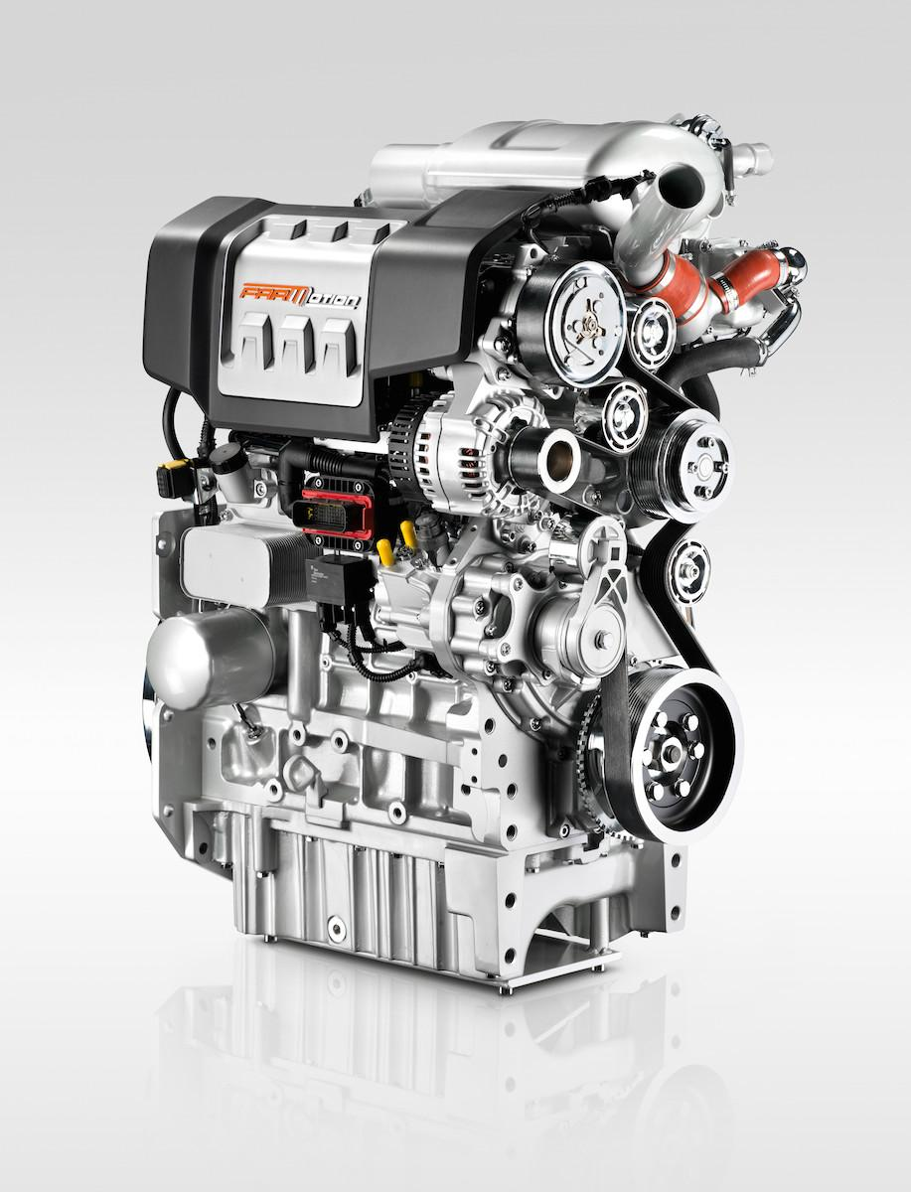
Қишлоқ хўжалиги машиналарини таъмирлаш ҳам тўлиқ ўзаро алмашинувчанлик таъминланган тақдирдагина ўз самарасини беради. Чунки таъмирлаш корхоналарида эҳтиёт қисмларни тайёрлаш, айниқса трактор ва автомобиль двигатели поршенларини тайёрлаш махсус дастгоҳларни талаб қилади ва у иқтисодий жиҳатдан самара бермайди. Шунинг учун қишлоқ хўжалиги машиналарини таъмирлаш амалда эҳтиёт қисмлар билан тўда таъминлангандагина ўз самарасини беради. Ҳозирги вақтда тез ейиладиган ва синган деталларни тайёрлаш ва қайта тиклаш бўйича махсус таъмирлаш корхоналарини ташкил қилиш ўзароалмашинувчанлик принципларидан тўлиқ фойдаланиш имконини беради.
Тўлиқмас ўзароалмашинувчанлик деталларни ишлаб чиқариш технологияси йиғишда кўрсатилган аниқликни таъминламаган ҳолларда қўлланилади.

Slide 23
Ушбу ўзароалмашинувчанликда: тугалланмаган ишлаб чиқариш (яъни гуруҳдаги бирикувчи деталларни ўзаро тенг эмаслиги натижасида), қўшимча ишлаб чиқариш майдони ва назоратчи талаб қилиниши каби камчиликлар бўлиб, лекин булар ундан фойдала­ниш самарадорлигига салбий таъсир қилмайди.
Ташқи ўзароалмашинувчанлик — фойдаланиш белгилари анча мураккаб бўлган, йиғиладиган тайёр маҳсулотлар ва бирикувчи юзаларининг шакли бўйича йиғиладиган тайёр маҳсулотлар ва узелларнинг ўзароалмашинувчанлигидир. Трактор ва автомобилларнинг электр жиҳозлари, ёқилғи аппаратлари, гидронасослар, думалаш подшипниклари умуман олганда, қўшма корхона маҳсулотлари, асосий машинани йиғувчи корхона учун ўзароалмашинувчан бўлишлари лозим.
Ички ўзароалмашинувчанлик — бу маҳсулот таркибига кирувчи узеллар ва механизмларнинг ёки узелга кирувчи алоҳида деталларнинг ўзароалмашинувчанлигидир. Масалан, сирпаниш подшипнигида ичқўймани алмаштириш; думалаш подшипнигида дума­лаш элементи ва халқаларни алмаштириш; поршень бармоқларини ва шатун юқориги каллагининг қистирмасини алмаштириш ва бошқалар. Ҳозирги вақтда машиналарни баҳолашдаги асосий ме­зон бўлиб, улар конструкциясининг пухталиги ва ўзоқ муддат ишлаши ҳисобланади. Шу муносабат билан деталларни, маҳсулотларни иш вазифасига кўра тайёрланиш аниқлигини ифодаловчи функционал ўзароалмашинувчанлик кенг маъно касб этади.

Slide 24
Фойдаланилган адабиётлар
1. "Ўзароалмашинувчанлик, стандартлаштириш ва ўлчов усуллари", Р.Р. Равшанов - Ўқитувчи, Ташкент, 2016.
2. "Метрология, Ўзароалмашинувчанлик ва стандартлаштириш", Файзиев Р.Р., Дарслик. "Меҳнат", Ташкент - 2014.
3. "Технологик параметрларни ўлчаш усуллари ва воситалари", Муҳамедов Б.Э., - Ўқитувчи, Ташкент, 2017.

